Slide 1
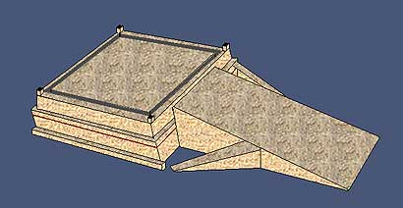
כיבוש העי
המעמד בהר-עיבל (פרק ח)

Slide 2
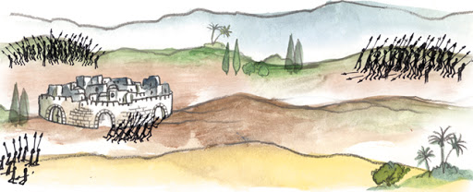
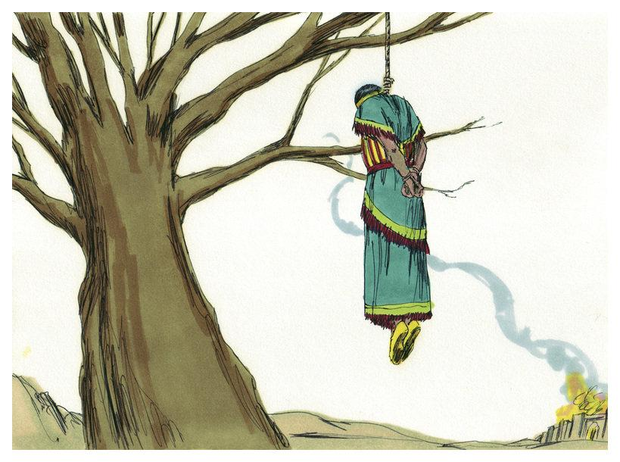
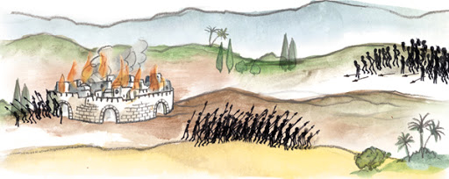
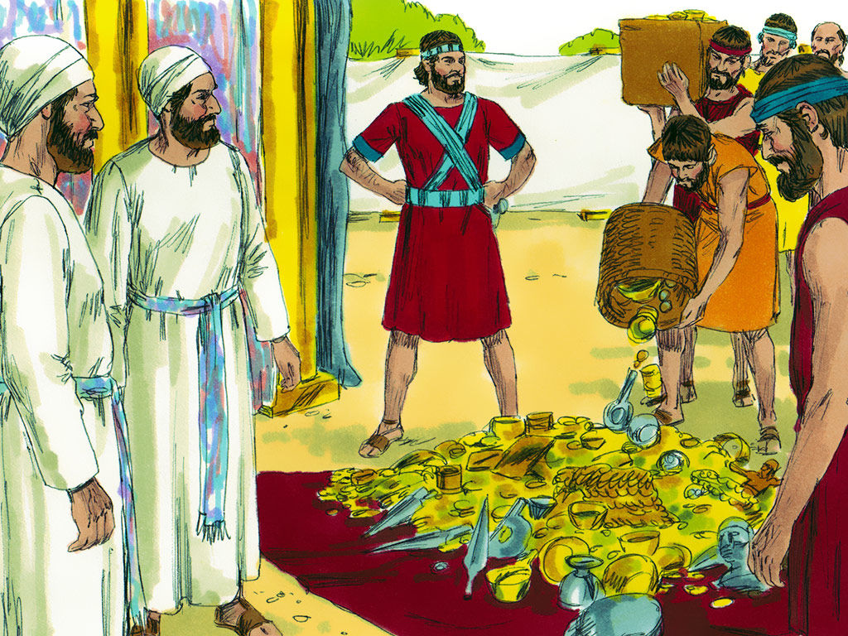
הוראות ה' בעניין כיבוש העי (א-ב)
וַיֹּאמֶר ה' אֶל-יְהוֹשֻׁעַ:
הציווי להילחם ב'העי' אַל-תִּירָא וְאַל-תֵּחָת (=אל תישבר מרוב פחד !)
קַח עִמְּךָ אֵת כָּל עַם-הַמִּלְחָמָה (=קח אתך את כל הלוחמים, לא כמו בניסיון כיבוש העי הקודם שאז עלו רק 3,000 לוחמים
כמתואר בתחילת פרק ז) וְקוּם עֲלֵה הָעָי !
ההבטחה: רְאֵה נָתַתִּי בְיָדְךָ אֶת מֶלֶךְ-הָעַי וְאֶת עַמּוֹ, וְאֶת עִירוֹ וְאֶת אַרְצוֹ !
הריגת העיר והמלך: וְעָשִׂיתָ לָעַי וּלְמַלְכָּהּ כַּאֲשֶׁר עָשִׂיתָ לִירִיחוֹ וּלְמַלְכָּהּ !
(למרות שלא נאמר בפרק ו' מה עשו למלך יריחו אנו למדים מתלייתו של מלך העי (פס' כט') שתלו את מלך-יריחו)
דין שלל העיר: רַק שְׁלָלָהּ וּבְהֶמְתָּהּ תָּבֹזּוּ לָכֶם (=מותר לכם לקחת את שלל העיר ובהמותיה.. (זאת בניגוד ליריחו שכל שללה הוקדש לה'))
אופן הכיבוש: שִׂים-לְךָ אֹרֵב (=שים כוח חיילים במארב) לָעִיר מֵאַחֲרֶיהָ !
הערה הבהרה: ה' מורה ליהושע לנקוט בתכסיס צבאי. זאת בניגוד ליריחו שלאחר שנפלו חומותיה בדרך נס היא נכבשה באופן רגיל ללא תכסיסים).

Slide 3
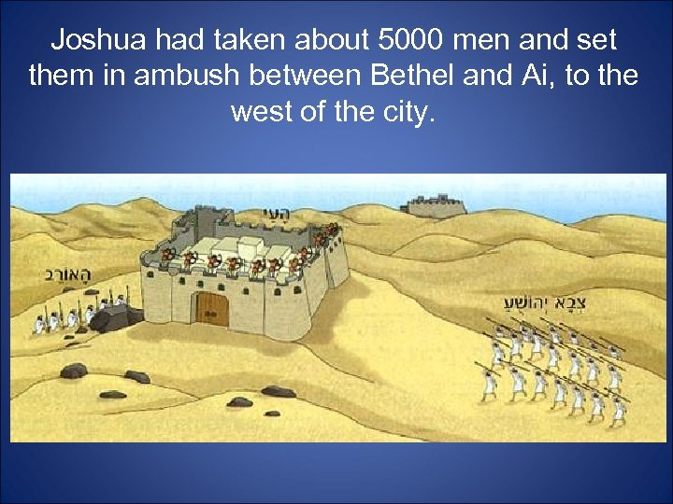
וַיָּקָם יְהוֹשֻׁעַ וְכָל עַם-הַמִּלְחָמָה לַעֲלוֹת הָעָי, וַיִּבְחַר יְהוֹשֻׁעַ 30,000 אִישׁ גִּבּוֹרֵי-הַחַיִל, וַיִּשְׁלָחֵם לָיְלָה.
30,000 האורבים | יהושע והכח אשר אתו
שלב א: יהושע מתדרך את הכוחות (ג-ח)
פס' ג. וַיְצַו אֹתָם לֵאמֹר: רְאוּ, אַתֶּם אֹרְבִים לָעִיר מֵאַחֲרֵי-הָעִיר, אַל תַּרְחִיקוּ מִן הָעִיר, וִהְיִיתֶם כֻּלְּכֶם נְכֹנִים ! (=תהיו נכונים= מוכנים, מוכנים להיכנס ולשרוף את העיר לפי סימן שתקבלו ממני) | פס' ד. וַאֲנִי וְכָל הָעָם אֲשֶׁר אִתִּי נִקְרַב אֶל-הָעִיר, וְהָיָה כִּי יֵצְאוּ לִקְרָאתֵנוּ כַּאֲשֶׁר בָּרִאשֹׁנָה (כשיצאו אלינו כמו שקרה בניסיון כיבוש העי הקודם, פרק ז) וְנַסְנוּ לִפְנֵיהֶם, וְיָצְאוּ אַחֲרֵינוּ עַד הַתִּיקֵנוּ (=שננתק) אוֹתָם מִן הָעִיר, (הם יתפתו לרדוף אחרינו:) כִּי יֹאמְרוּ: נָסִים לְפָנֵינוּ (בנ"י) כַּאֲשֶׁר בָּרִאשֹׁנָה, וְנַסְנוּ לִפְנֵיהֶם !
פס' ז. וְאַתֶּם: תָּקֻמוּ מֵהָאוֹרֵב (=מן המארב), וְהוֹרַשְׁתֶּם אֶת הָעִיר (=תקחו אותה לידכם) וּנְתָנָהּ ה'-אֱלֹהֵיכֶם בְּיֶדְכֶם ! פס' ח. וְהָיָה כְּתָפְשְׂכֶם אֶת הָעִיר, תַּצִּיתוּ אֶת הָעִיר בָּאֵשׁ ! כִּדְבַר ה' תַּעֲשׂוּ (=אזהרה כללית על הוראות ה' לכיבוש העיר), רְאוּ צִוִּיתִי אֶתְכֶם.

Slide 4
הכוחות האורבים | יהושע והכח אשר אתו
שלב ב: המארב וההתארגנות (ט-יג)
פס' ט. וַיִּשְׁלָחֵם יְהוֹשֻׁעַ וַיֵּלְכוּ אֶל הַמַּאְרָב וַיֵּשְׁבוּ בֵּין בֵּית-אֵל וּבֵין הָעַי, מִיָּם לָעָי (=ממערב להעי) | פס' ט. וַיָּלֶן יְהוֹשֻׁעַ בַּלַּיְלָה הַהוּא בְּתוֹךְ הָעָם. פס' י. וַיַּשְׁכֵּם יְהוֹשֻׁעַ בַּבֹּקֶר וַיִּפְקֹד (=ויספור) אֶת הָעָם וַיַּעַל הוּא וְזִקְנֵי-יִשְׂרָאֵל לִפְנֵי הָעָם הָעָי, פס' יא. וְכָל הָעָם-הַמִּלְחָמָה אֲשֶׁר אִתּוֹ עָלוּ, וַיִּגְּשׁוּ, וַיָּבֹאוּ נֶגֶד הָעִיר, וַיַּחֲנוּ מִצְּפוֹן לָעַי, וְהַגַּי (=העמק) בֵּינָו וּבֵין-הָעָי
פס' יב. וַיִּקַּח כַּ- 5,000 אִישׁ (=כוח מארב נוסף, אולי מקשר אל ה-30,000 שבמארב) וַיָּשֶׂם אוֹתָם אֹרֵב בֵּין בֵּית-אֵל וּבֵין הָעַי, מִיָּם (=ממערב) לָעִיר. | וַיָּשִׂימוּ הָעָם אֶת כָּל הַמַּחֲנֶה אֲשֶׁר מִצְּפוֹן לָעִיר. (=הציב את מחנה המלחמה של יהושע מצפון לעי).
וְאֶת עֲקֵבוֹ מִיָּם לָעִיר. (=הציבו את הכח האורב של ה-5,000 שהיה בעקב (=מאחור), ממערב לעיר) | וַיֵּלֶךְ יְהוֹשֻׁעַ בַּלַּיְלָה-הַהוּא בְּתוֹךְ הָעֵמֶק. (=הלך ממקום למקום וארגן המתקפה, ולא ישן כבלילה הקודם).
(יהושע והכוח שאתו עומדים בהר שמצפון לעי כשעמק מפריד בינם לבין העיר. עמידה בהר נועדה ל- 2 מטרות:
1. כדי שאנשי העיר יראו אותם ויבואו לרדוף אחריהם. 2. לגרום לאנשי העי מאמץ והתשה, שכן הם חייבים לרדת לעמק ולעלות ולרדוף אחריהם, התשתם חשובה להמשך)

Slide 5
גיא (עמק)
צפון
30,000
מארב
בית-אל
מזרח
5,000
מארב
מערב
דרום

Slide 6
אנשי העי | יהושע והכח
שלב ג: מלך העי רודף אחרי יהושע והעם אשר אתו (יד-יז)
וַיְהִי כִּרְאוֹת מֶלֶךְ-הָעַי, וַיְמַהֲרוּ וַיַּשְׁכִּימוּ וַיֵּצְאוּ אַנְשֵׁי-הָעִיר לִקְרַאת יִשְׂרָאֵל לַמִּלְחָמָה, הוּא וְכָל-עַמּוֹ לַמּוֹעֵד לִפְנֵי הָעֲרָבָה (=למקום הקרב שממזרח העיר שפונה לערבות הירדן) וְהוּא לֹא יָדַע כִּי אֹרֵב לוֹ מֵאַחֲרֵי הָעִיר ! | וַיִּנָּגְעוּ יְהוֹשֻׁעַ וְכָל-יִשְׂרָאֵל לִפְנֵיהֶם (=יהושע הראה עצמו כאילו נ'נגעים' ונפגעים ונסים) וַיָּנֻסוּ דֶּרֶךְ-הַמִּדְבָּר (=כמו בקרב הראשון, ראה פרק ז', בדרך היורדת מן ההר למדבר)
וַיִּזָּעֲקוּ כָּל-הָעָם אֲשֶׁר בָּעַי לִרְדֹּף אַחֲרֵיהֶם, וַיִּרְדְּפוּ אַחֲרֵי יְהוֹשֻׁעַ, וַיִּנָּתְקוּ מִן-הָעִיר, וְלֹא נִשְׁאַר אִישׁ בָּעַי וּבֵית-אֵל אֲשֶׁר לֹא יָצְאוּ אַחֲרֵי יִשְׂרָאֵל ! (=גם אנשי בית-אל לא שמו לב למארב בנ"י, והצטרפו ללוחמי העי במרדף אחרי הכח של יהושע)

Slide 7
וַיַּעַזְבוּ אֶת הָעִיר פְּתוּחָה
וַיִּרְדְּפוּ אַחֲרֵי יִשְׂרָאֵל

Slide 8
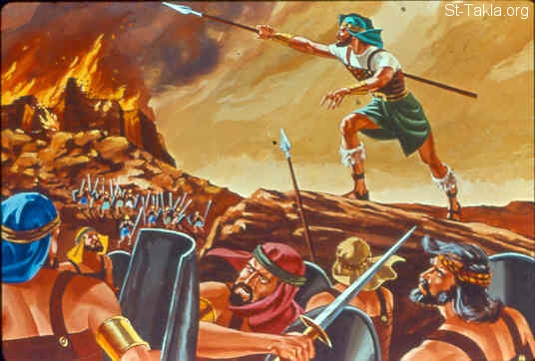
וַיֹּאמֶר ה' אֶל-יְהוֹשֻׁעַ:
נְטֵה בַּכִּידוֹן אֲשֶׁר בְּיָדְךָ אֶל-הָעַי, כִּי בְיָדְךָ אֶתְּנֶנָּה !
וַיֵּט יְהוֹשֻׁעַ בַּכִּידוֹן אֲשֶׁר-בְּיָדוֹ, אֶל (=לכיוון) הָעִיר.
(לכידון שני תפקידים: 1. לסמן לאורב לצאת מן המארב.
2. להביא להצלחת בנ"י במלחמה. כמו משה שהרים את מטה
האלהים במלחמת עמלק במשך כל זמן המלחמה (שמות יז)
כך יהושע המשיך להרים את הכידון כל זמן המלחמה, ראה פס' כו)
וְהָאוֹרֵב קָם מְהֵרָה מִמְּקוֹמוֹ, וַיָּרוּצוּ כִּנְטוֹת יָדוֹ
(=הכח האורב שראה את יהושע נוטה את ידו בכידון, קם מהר ממקום המארב:)
וַיָּבֹאוּ הָעִיר וַיִּלְכְּדוּהָ, וַיְמַהֲרוּ, וַיַּצִּיתוּ אֶת הָעִיר בָּאֵשׁ !

Slide 9
פס' כ. ויִּפְנוּ אַנְשֵׁי הָעַי אַחֲרֵיהֶם וַיִּרְאוּ,
וְהִנֵּה עָלָה עֲשַׁן-הָעִיר הַשָּׁמַיְמָה,
וְלֹא הָיָה בָהֶם יָדַיִם (=לא היה בהם כוח) לָנוּס הֵנָּה וָהֵנָּה.
שלב ה: לוחמי העי
נכנסים למלכודת (כ-כב)
כוח יהושע הפך להיות רודף אחרי לוחמי העי
פס' כ. וְהָעָם הַנָּס הַמִּדְבָּר נֶהְפַּךְ אֶל הָרוֹדֵף
(=ממצב נרדפים בידי העי, הפכו יהושע והעם שאתו, להיות הרודפים)
פס' כא. וִיהוֹשֻׁעַ וְכָל-יִשְׂרָאֵל רָאוּ:
כִּי לָכַד הָאֹרֵב אֶת הָעִיר וְכִי עָלָה עֲשַׁן-הָעִיר:
וַיָּשֻׁבוּ, וַיַּכּוּ אֶת אַנְשֵׁי-הָעָי !
לוחמי העי לכודים בתווך בין הכוחות השונים של לוחמי בנ"י
וְאֵלֶּה (לוחמי המארב) יָצְאוּ מִן הָעִיר לִקְרָאתָם
וַיִּהְיוּ (לוחמי העי) לְיִשְׂרָאֵל בַּתָּוֶךְ,
אֵלֶּה (לוחמי המארב ששרפו את העיר ויצאו ממנה) מִזֶּה (מצד אחד)
וְאֵלֶּה (הכוח של יהושע...) מִזֶּה (מהצד השני)

Slide 10
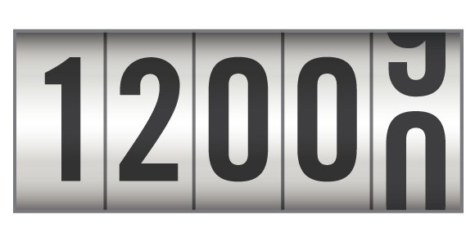
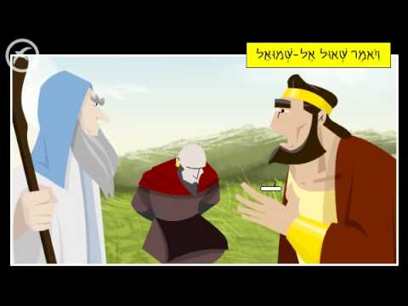
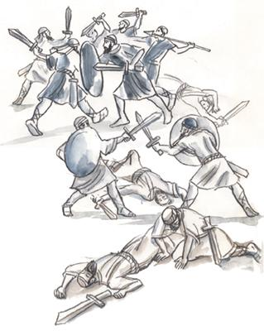
הכאת תושבי העי, תפיסת המלך בחיים (כב-כו)
הכאת העיר (כב)
וַיַּכּוּ אוֹתָם עַד בִּלְתִּי הִשְׁאִיר-לוֹ שָׂרִיד וּפָלִיט !
תפיסת מלך העי (כג)
וְאֶת מֶלֶךְ-הָעַי תָּפְשׂוּ חָי ! וַיַּקְרִבוּ אֹתוֹ אֶל יְהוֹשֻׁעַ.
הרג לוחמי העי ותושביה (כד-כו)
וַיְהִי כְּכַלּוֹת יִשְׂרָאֵל לַהֲרֹג אֶת כָּל יֹשְׁבֵי-הָעַי בּשָּׂדֶה בַּמִּדְבָּר אֲשֶׁר רְדָפוּם בּו,
וַיִּפְּלוּ כֻלָּם לְפִי-חֶרֶב עַד תֻּמָּם ! וַיָּשֻׁבוּ כָל יִשְׂרָאֵל הָעַי, וַיַּכּוּ אֹתָהּ לְפִי-חָרֶב !
וַיְהִי כָל הַנֹּפְלִים בַּיּוֹם-הַהוּא, מֵאִישׁ וְעַד-אִשָּׁה: 12,000 כֹּל אַנְשֵׁי הָעָי !
וִיהוֹשֻׁעַ לֹא הֵשִׁיב יָדוֹ אֲשֶׁר נָטָה בַּכִּידוֹן, עַד אֲשֶׁר הֶחֱרִים (=הרג) אֵת כָּל יֹשְׁבֵי-הָעָי !
הבאת מֶלֶךְ-הָעַי בחיים ליהושע

Slide 11
שריפת העיר (כח)
וַיִּשְׂרֹף יְהוֹשֻׁעַ אֶת הָעָי,
וַיְשִׂימֶהָ תֵּל-עוֹלָם שְׁמָמָה עַד הַיּוֹם-הַזֶּה
(=דאג שלא תיבנה יותר, והיא לא נבנתה עד מועד כתיבת סיפור פרק זה)
לקיחת השלל (כז)
רַק הַבְּהֵמָה וּשְׁלַל הָעִיר הַהִיא
בָּזְזוּ לָהֶם יִשְׂרָאֵל, כִּדְבַר ה'
אֲשֶׁר צִוָּה אֶת יְהוֹשֻׁעַ.

Slide 12
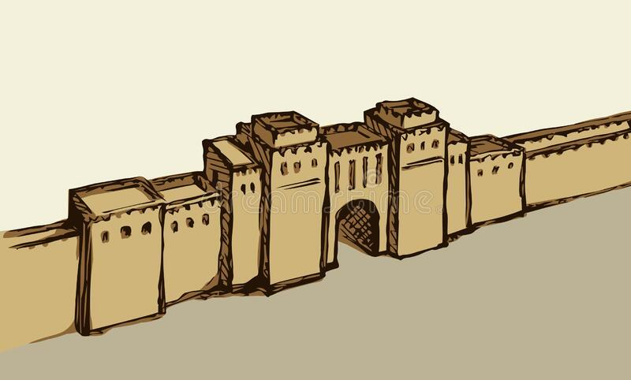
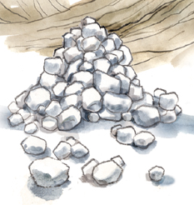
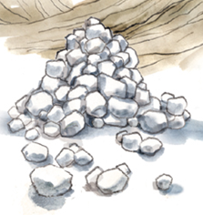
תליית מלך העי והשלכת נבלתו (כט)
וְאֶת מֶלֶךְ-הָעַי תָּלָה עַל הָעֵץ עַד עֵת-הָעָרֶב,
וּכְבוֹא הַשֶּׁמֶשׁ (=בשקיעת השמש) צִוָּה יְהוֹשֻׁעַ וַיֹּרִידוּ אֶת נִבְלָתוֹ מִן-הָעֵץ
(יהושע מקיים את הנאמר בספר דברים כא: "לא תלין נבלתו על העץ" - כשתולים מישהו אין להשאיר את גופתו בלילה על העץ, אלא יש להורידה.)
וַיַּשְׁלִיכוּ אוֹתָהּ אֶל פֶּתַח שַׁעַר-הָעִיר,
וַיָּקִימוּ עָלָיו גַּל-אֲבָנִים גָּדוֹל עַד הַיּוֹם-הַזֶּה (=הגל נשאר לפחות עד מועד כתיבת סיפור פרק זה.)

Slide 13

בניית המזבח
והקמת אבנים
------
מעמד
הברכה והקללה
בהר-עיבל
(ל-לב)
אירועי פרקים
א-ח
פרק ו
פרקים ז-ח
פרקים א-ה
פרק ו

Slide 14
בניית המזבח בהר-עיבל (ל-לב)
הסבר מקדים:
לאחר שיהושע כבש את העי התפנתה הדרך המובילה לשכם. ליד שכם נמצאים שני הרים, הר גרזים והר-עיבל. על ההרים ולידם מחויבים
בנ"י לקיים כמה מצוות, כנאמר בספר-דברים:
1. הקמת אבנים וסיודם בסיד על-מנת לכתוב עליהם את דברי התורה:
"וְהָיָה בַּיּוֹם אֲשֶׁר תַּעַבְרוּ אֶת הַיַּרְדֵּן אֶל הָאָרֶץ אֲשֶׁר ה'-אֱלֹהֶיךָ נֹתֵן לָךְ: וַהֲקֵמֹתָ לְךָ אֲבָנִים-גְּדֹלוֹת וְשַׂדְתָּ אֹתָם בַּשִּׂיד
וְכָתַבְתָּ עֲלֵיהֶן אֶת כָּל דִּבְרֵי-הַתּוֹרָה הַזֹּאת בְּעָבְרֶךָ, לְמַעַן אֲשֶׁר תָּבֹא אֶל-הָאָרֶץ.... כַּאֲשֶׁר דִּבֶּר ה' אֱלֹהֵי-אֲבֹתֶיךָ לָךְ"
הקמת האבנים תתבצע בהר-עיבל
"וְהָיָה בְּעָבְרְכֶם אֶת הַיַּרְדֵּן תָּקִימוּ אֶת הָאֲבָנִים-הָאֵלֶּה אֲשֶׁר אָנֹכִי מְצַוֶּה אֶתְכֶם הַיּוֹם בְּהַר-עֵיבָל, וְשַׂדְתָּ אוֹתָם בַּשִּׂיד"
2. בניית מזבח אבנים-שלמות, לא להניף ברזל לצורך בניית המזבח.
"וּבָנִיתָ שָּׁם מִזְבֵּחַ לַה'-אֱלֹהֶיךָ, מִזְבַּח אֲבָנִים. לֹא תָנִיף עֲלֵיהֶם בַּרְזֶל ! אֲבָנִים-שְׁלֵמוֹת תִּבְנֶה אֶת מִזְבַּח ה'-אֱלֹהֶיךָ !"
3. העלאת עולות ושלמים, שמחה לפני ה':
"וְהַעֲלִיתָ עָלָיו עוֹלֹת לַה'-אֱלֹהֶיךָ, וְזָבַחְתָּ שְׁלָמִים וְאָכַלְתָּ שָּׁם וְשָׂמַחְתָּ לִפְנֵי ה'-אֱלֹהֶיךָ"

Slide 15
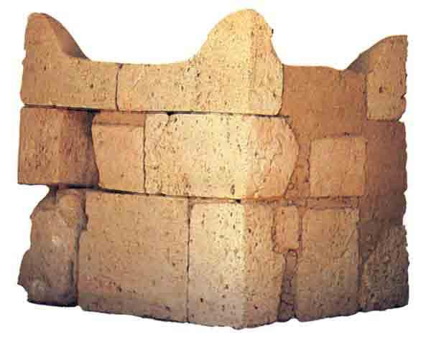
בניית מזבח בהר-עיבל (לג-לה)
אָז יִבְנֶה יְהוֹשֻׁעַ מִזְבֵּחַ לַה' אֱלֹהֵי-יִשְׂרָאֵל
בְּהַר-עֵיבָל (=בהר ליד העיר שכם) !
כַּאֲשֶׁר צִוָּה מֹשֶׁה עֶבֶד-ה' אֶת בְּנֵי-יִשְׂרָאֵל,
כַּכָּתוּב בְּסֵפֶר תּוֹרַת-מֹשֶׁה.
מִזְבַּח אֲבָנִים שְׁלֵמוֹת אֲשֶׁר לֹא הֵנִיף עֲלֵיהֶן בַּרְזֶל
(=אין להשתמש בברזל ככלי סיתות לאבני המזבח, על האבנים להיות
שלמות ולא חתוכות ומשויפות, יש פירושים נוספים)

Slide 16
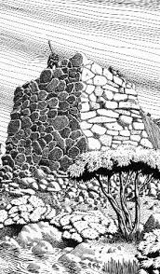
כתיבת משנה-תורה (לב)
וַיִּכְתָּב שָׁם עַל הָאֲבָנִים
אֵת מִשְׁנֵה תּוֹרַת-מֹשֶׁה
אֲשֶׁר כָּתַב לִפְנֵי בְּנֵי-יִשְׂרָאֵל.
(=כתבו על אבנים מיוחדות או על אבני המזבח,
את "משנה תורת משה" כלומר חלק מהתורה
(לא ברור איזה חלק, אולי ספר דברים, יש
פירושים נוספים בעניין זה.))
הקרבת קורבנות על המזבח (לא)
וַיַּעֲלוּ עָלָיו עֹלוֹת לַה',
וַיִּזְבְּחוּ שְׁלָמִים.

Slide 17
מעמד הברכה והקללה (לג-לה)
הסבר מקדים
א. בספר דברים (פרק יא) נצטוו בנ"י לקיים בהר גריזים ובהר עיבל טקסי ברכה וקללה, לאחר שנכנסים לארץ-כנען:
טקס ברכה וקללה:
"וְהָיָה כִּי יְבִיאֲךָ ה'-אֱלֹהֶיךָ אֶל הָאָרֶץ אֲשֶׁר אַתָּה בָא שָׁמָּה לְרִשְׁתָּהּ: וְנָתַתָּה אֶת הַבְּרָכָה עַל הַר-גְּרִזִים וְאֶת הַקְּלָלָה עַל הַר-עֵיבָל "
מיקומם של ההרים: "הלֹא-הֵמָּה בְּעֵבֶר הַיַּרְדֵּן, אַחֲרֵי דֶּרֶךְ מְבוֹא הַשֶּׁמֶשׁ, בְּאֶרֶץ הַכְּנַעֲנִי הַיֹּשֵׁב בָּעֲרָבָה, מוּל הַגִּלְגָּל, אֵצֶל אֵלוֹנֵי-מֹרֶה "
ב. בספר דברים בפרק כז, התורה מפרטת יותר בעניין מצווה זו:
השבטים שיעמדו על הר-גרזים והשבטים שיעמדו על הר-עיבל (כנראה כוונת התורה לעמידה בעמק מול ההר, ולא עמידה על ההר עצמם)
"וַיְצַו מֹשֶׁה אֶת הָעָם בַּיּוֹם-הַהוּא לֵאמֹר
אֵלֶּה יַעַמְדוּ לְבָרֵךְ אֶת הָעָם עַל הַר-גְּרִזִים, בְּעָבְרְכֶם אֶת הַיַּרְדֵּן: שִׁמְעוֹן וְלֵוִי וִיהוּדָה וְיִשָּׂשכָר
וְיוֹסֵף וּבִנְיָמִן, וְאֵלֶּה יַעַמְדוּ עַל הַקְּלָלָה בְּהַר-עֵיבָל: רְאוּבֵן גָּד וְאָשֵׁר וּזְבוּלֻן דָּן וְנַפְתָּלִי !
הלויים פונים אל איש ישראל ואומרים "ארור", ישראל עונים "אמן" אחרי דברי הלויים
וְעָנוּ הַלְוִיִּם וְאָמְרוּ אֶל כָּל אִישׁ-יִשְׂרָאֵל קוֹל רָם: אָרוּר הָאִישׁ אֲשֶׁר יַעֲשֶׂה פֶסֶל וּמַסֵּכָה, תּוֹעֲבַת ה', מַעֲשֵׂה יְדֵי חָרָשׁ וְשָׂם בַּסָּתֶר, וְעָנוּ כָל-הָעָם
וְאָמְרוּ: אָמֵן אָרוּר מַקְלֶה אָבִיו וְאִמּוֹ....אָרוּר אֲשֶׁר לֹא יָקִים אֶת דִּבְרֵי-הַתּוֹרָה הַזֹּאת לַעֲשׂוֹת אוֹתָם, וְאָמַר כָּל-הָעָם: אָמֵן !
הערה: הלויים לא אמרו רק דברי "ארורין" כפי שמצויין בתורה בפירוש, אלא גם דברי ברכה ("ברוך האיש אשר לא יעשה פסל ומסכה")
יהושע כפי שנראה מקיים את הטקס כנאמר בתורה:

Slide 18
תיאור המעמד
וכָל-יִשְׂרָאֵל וּזְקֵנָיו וְשֹׁטְרִים וְשֹׁפְטָיו, עֹמְדִים מִזֶּה וּמִזֶּה לָאָרוֹן,
נֶגֶד הַכֹּהֲנִים הַלְוִיִּם נֹשְׂאֵי אֲרוֹן בְּרִית-ה',
כַּגֵּר (=גוי שהסתפח לישראל) כָּאֶזְרָח,
חֶצְיוֹ (=חצי מהעם, 6 שבטים) אֶל מוּל הַר-גְּרִזִים
וְהַחֶצְיוֹ (=חצי מהעם, 6 שבטים) אֶל מוּל הַר-עֵיבָל,
כַּאֲשֶׁר צִוָּה מֹשֶׁה עֶבֶד-ה' לְבָרֵךְ אֶת הָעָם-יִשְׂרָאֵל בָּרִאשֹׁנָה (=ציווה שבתחילת הטקס יאמרו
ברכה ואח"כ קללה).
וְאַחֲרֵי-כֵן קָרָא אֶת כָּל דִּבְרֵי-הַתּוֹרָה, הַבְּרָכָה וְהַקְּלָלָה, כְּכָל הַכָּתוּב בְּסֵפֶר-הַתּוֹרָה.
לֹא הָיָה דָבָר מִכֹּל אֲשֶׁר צִוָּה מֹשֶׁה אֲשֶׁר לֹא קָרָא יְהוֹשֻׁעַ
נֶגֶד (=מול) כָּל קְהַל-יִשְׂרָאֵל, וְהַנָּשִׁים וְהַטַּף וְהַגֵּר הַהֹלֵךְ בְּקִרְבָּם.

Slide 19
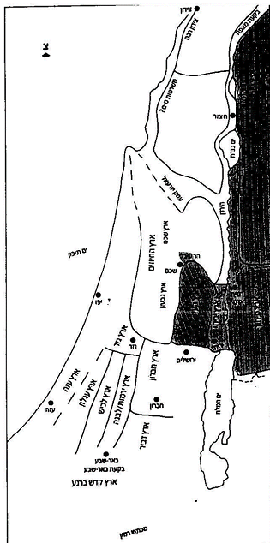
שליטת יהושע באזור
עד לאחר כיבוש העי והטקס בהר עיבל

